Slide 1
Enseignant(e) contractuel(le) en Systèmes et réseaux -
IUT département Informatique
Statut : ENSEIGNANT·E CONTRACTUEL·LE
Discipline d’enseignement:
Durée du contrat : 1 an
Date de prise de fonction : 01/09/2023
Quotité : … (écrire si 50 ou 100 %)
Composante principale d’enseignement/EUR : IUT
Département disciplinaire : Informatique
Localisation :
Numéro d’identification établissement (id fiche de poste) : 803PRCE0917
Description de l’emploi:
Missions d’enseignement:
Le ou la contractuel(le) recruté(e) s’investira activement dans les enseignements au sein du département informatique afin de poursuivre la mise en œuvre du parcours A du Bachelor Universitaire de Technologie Informatique. Dans ce cadre, il/elle assurera le développement et l’articulation d’enseignements relatifs aux domaines des Réseaux, de la programmation système et de la virtualisation
La personne recrutée aura la responsabilité de modules d’enseignement en fonction de ses compétences tout en ayant la possibilité de participer à d’autres modules.

Slide 2
Profil recherché :
La personne recrutée effectuera son service d’enseignement principalement dans le BUT Informatique de l’IUT Nice Côte d’Azur, plus particulièrement dans le domaine de la conception orientée-objet. Le ou la contractuel(le) devra avoir une bonne connaissance de l’ensemble des processus de construction d’un système informatique incluant l’algorithmique, l’élaboration et la gestion des bases de données, la programmation est attendue. L’enseignant(e) devra en outre maîtriser : la programmation par objets, la conception par objets, l’écosystème dans un contexte d’application mobile (par exemple C# dans l’écosystème Windows), la modélisation et la mise en œuvre des bases de données, l’algorithmique… L’enseignant(e) recruté(e) devra également aider aux tâches administratives (stages,…)
Description de la composante:
L’Institut Universitaire de Technologie Nice Côte d’Azur se compose de 10 départements d’enseignements, répartis sur 4 sites géographiques.
L’IUT accueille chaque année 2 500 étudiants et compte en 2021 : 253 personnels permanents (167 enseignants et 86 BIATSS) ainsi que 450 chargés d’enseignement vacataires.
Les formations proposées au sein de l’IUT Nice Côte d’Azur : 10 Bachelors Universitaires de Technologie (BUT), 17 Licences Professionnelles (LP).
https://iut.univ-cotedazur.fr
Modalités de candidature :
Les personnes intéressées doivent adresser leur candidature à Daniel PORTUGAIS, chef du département INFORMATIQUE : daniel.portugais@univ-cotedazur.fr avant le 9 juin 2023.
Contacts :
Questions relatives à l’aspect enseignement :
Questions administratives : drh.enseignants@univ-cotedazur.fr et iut.personnel@univ-cotedazur.fr

Slide 3
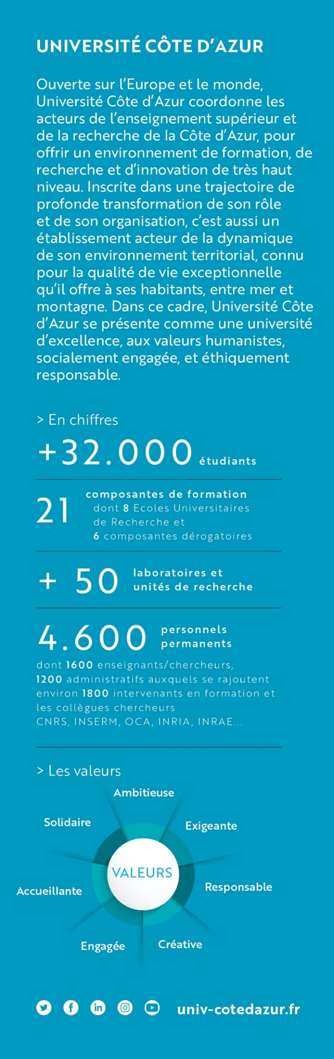

Pourquoi nous rejoindre ?
Conditions de travail avantageuses :
Un environnement scientifique et technologique exceptionnel profitant de la dynamique de l’Idex UCA-JEDI et de l’Institut Interdisciplinaire d’Intelligence Artificielle 3IA - Côte d’Azur
Nombreux dispositifs de développement des compétences : formation, conseil en mobilité et carrière
Un Welcome Center, pour une aide personnalisée à l’accueil et l’installation.
Avantages sociaux :
Activités sportives, offres culturelles et clubs de loisirs
Restauration collective
Prise en charge partielle de la mutuelle
Prise en charge partielle des frais de transport en commun
Forfait mobilité durable (vélo, covoiturage)
Aides et prestations sociales
Soutien à la parentalité
Un établissement engagé sociétalement :
Mission Handicap, Égalité Femmes-Hommes, Qualité de Vie au Travail, Éthique et intégrité scientifique, Campus éco-responsables
10 bonnes raisons de nous rejoindre
Tous nos postes sont ouverts aux personnes en situation de handicap.
Retrouvez tous nos recrutements sur le portail web
Travailler à Université Côte d’Azur

